Slide 1
VÕNNU
Kerttu, Laura, Argo, Anu, Jürgen, Grete
10B
32.KK

Slide 2
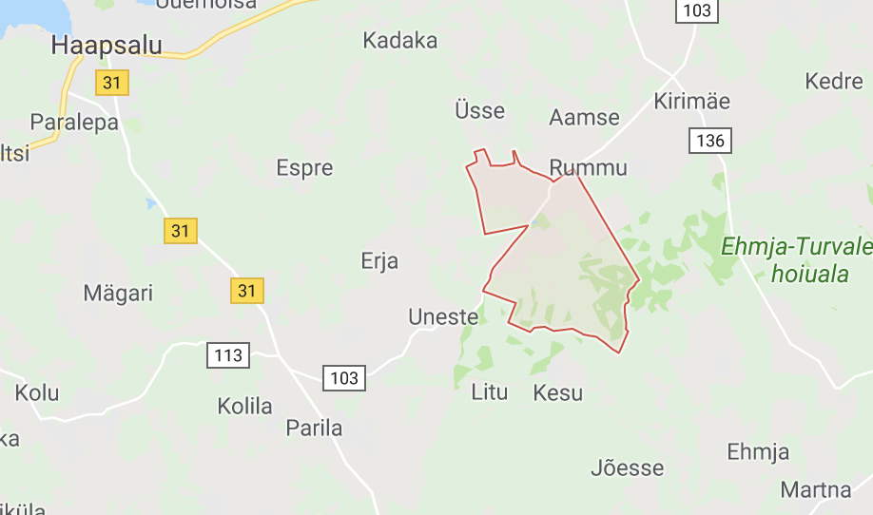
Asukoht ja loodus
Konkurents lähipiirkonnas puudub
Mõisa varemed
Palju metsa
Bussiühendus olemas,
kuid buss käib harva ja pikkade vahedega
Piirangud loodusliku poole pealt puuduvad
Kaitse all olev Lusti tamm

Slide 3
Majandus
Põhiliselt põllumajandus.
Töökohad puuduvad, võib hakata eraettevõtjaks.

Slide 4
Elanikkond
Külade peale kokku ca 175 inimest. 40 neist on pensionärid.
Haridusasutused puuduvad, lähimad koolid Uuemõisas, Taeblas ja Haapsalus.

Slide 5
Avalik haldus ja ühistegevus
Suurima asula Üsse küla.
Võnnuni viib kergliiklustee ja terviserada. Teedevõrgu olukord on paranenud riigimaanteede pindamisega. Rekonstrueerimist vajavad Võnnu Seltsimaja ja endised kalkunifarmid ning kasutusel on töökojahoone.
Arengukavas eesmärk Võnnu seltsimaja rekonstrueerimine ja külaplatsi väljaarendamine. Seltsimajale täiendava rakenduse otsimine, transpordi arendamine. Mobiililevi ning internetiühenduse paremate võimaluste loomine. Vee- ja teede võrgustiku parandamine.
Tegevuskava kohaselt paigaldatakse Võnnusse mänguväljakud ja spordiplatsid 2022. aastaks.

Slide 6
Ühistransport
Liiguvad bussiliinid 23 ning 317, millega on võimalik Haapsalusse või tagasi sõita umbes viiel erineval ajal päevas.
Võnnust Tallinnasse võtab liiklemine natuke alla kolme tunni.

Slide 7
KÜSITLUS

Slide 8
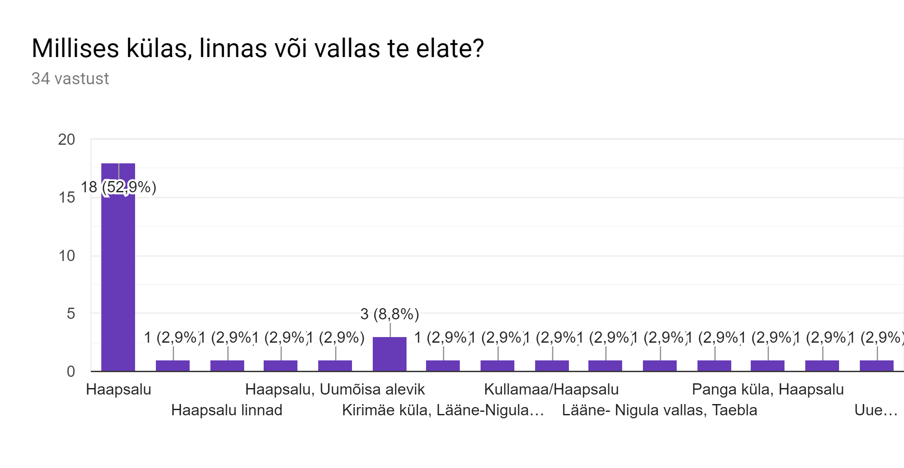

Slide 9
Millest tunnevad noored Haapsalus puudust?
Tattoo salong
Koolitused
Huviringid
Kergliiklusteed
Kultuuriprogramm
Söögikohad
Riidepoed
Prügikastid
Tihedam bussigraafik
Töö
Talvised tegevused

Slide 10
Mida uut võiks arendada?
Batuudikeskus täiskasvanutele
Tankla kesklinnas
Söögikohad
Skatepark
Riide -ja jalatsipoed
Kaubanduskeskus
Kino
Muusikakool
Noortekeskus

Slide 11
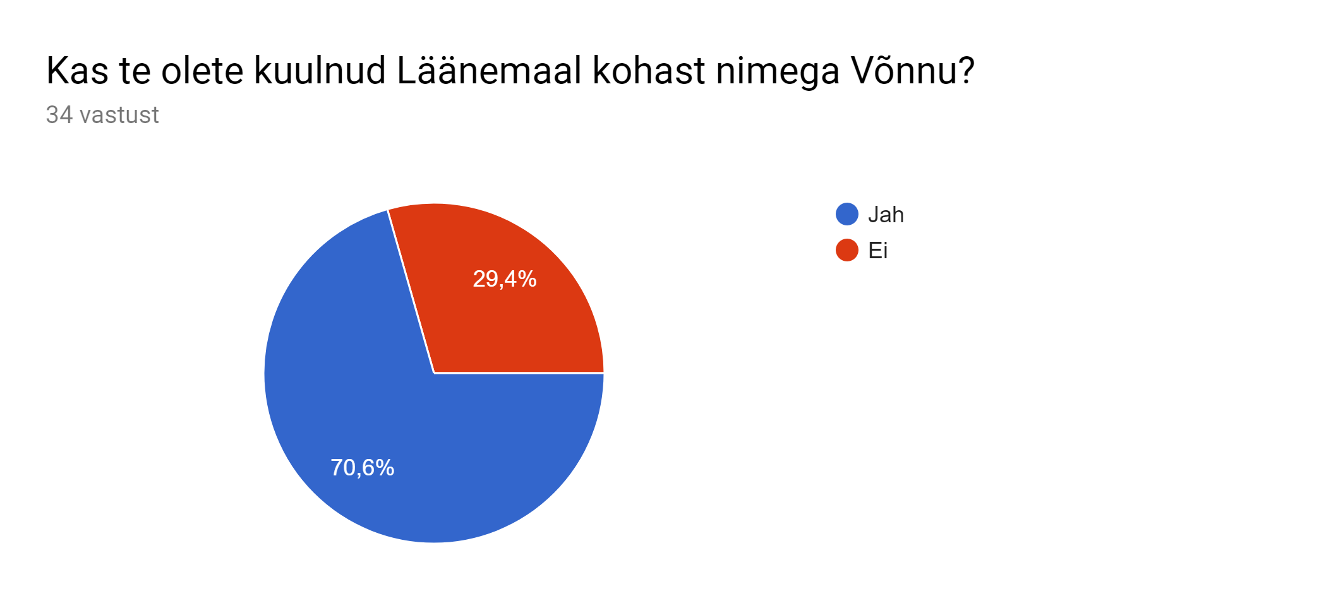

Slide 12
Millist tööd sooviksid Haapsalus tulevikus teha?
14 inimest ei soovi töötada Haapsalus
elektrik
psühholoog
mehhaanik
kõrtsmik
ettekandja
IT spetsialist
arst
õpetaja (kehaline kasvatus)
ettevõtja
traktorist
turunduse valdkond

Slide 13
Üldine
Küsitlus saadeti Läänemaa Ühisgümnaasiumi õpilastele.
Vastuseid 34.
Küsimustiku vastused pigem negatiivsed, paljud ei soovi jääda Haapsallu.
Võnnust pole osa õpilastest isegi teadlikud.

Slide 14
ETTEPANEK

Slide 15
Idee
Loome vanadesse, restaureerimist vajavatesse hoonetesse kunstiinstallatsioonide võrgustiku.
Teeme koostööd EKA tudengitega.
Hoones saavad tudengid lasta mõttel lennata ning täita ruum individuaalse ja unikaalse kunstiga.
Et säilitada Võnnu omanäolisust, võiks loomingusse siduda ka kilde Võnnu ajaloost.

Slide 16
Logo

Slide 17
Slogan
Ohh la la, Võnnu
Õnne Võnnu

Slide 18
Tegevus
Ühenduse võtmine Eesti Kunstiakadeemiaga ning neile oma projekti esitlemine.
Läbirääkimine Võnnu kohalikega ja nende käest nõu ja arvamuse küsimine ning kohalike juttude/legendide üleskirjutamine.
Läänemaa vanade hoonete kaardistamine ning uurimistöö läbiviimine.
Projekti kirjutamine (EAS loomemajanduse valdkond) ning laudahoonete omanikega läbirääkimised.
Projekti rahastuse taotlemine.
Tudengitega laudahoonetega tutvumine ning töö planeerimine.
Installatsiooni loomine.
Eksterjööri kujundamine ja loomine.
Reklaam.

Slide 19
Sihtgrupid
Kooliprojektide jaoks - kunstide tutvumine (noored vanuses alates 13.eluaastast).
Turistid.
Kunsti armastajad, kunstinäituste gurmaanid.
Kohalik Läänemaa rahvas.
Ajaloohuvilised (lood ja legendid, Võnnu mõis).
Pered.
Ekskursioonigrupid.
Looduse ja maaelu imetlejad.
Notes:
Ütle siin, et selle slaidi tegi Argo üksinda :DDDDDDDDDDD

Slide 20
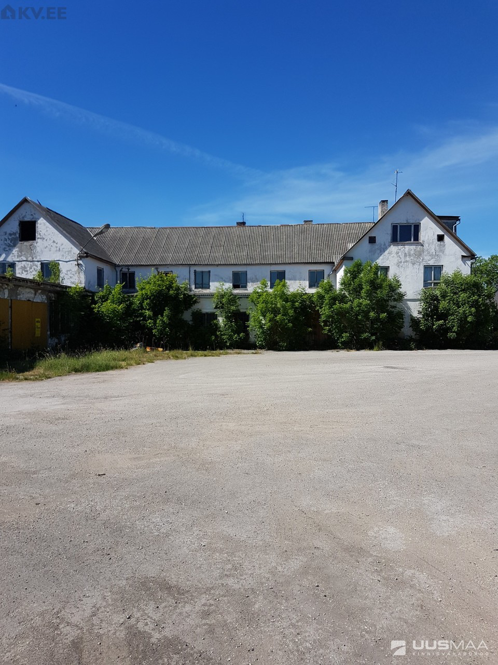
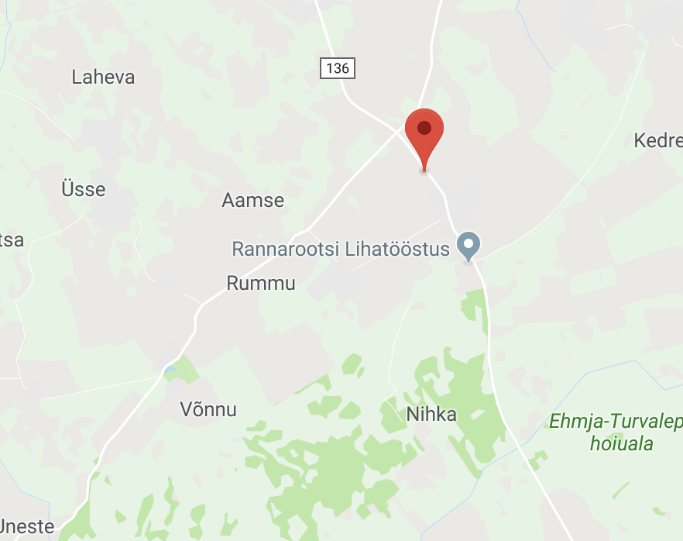
Ressursid
Tahaksime teha koostööd kas EKA-ga või mingi muu suurema kunstikooliga (eraettevõtjaga).
Eelarve: Hoone hind- 19 500€ + remondikulud + kunstivahendid
Inimressurss :
Ehitaja
Valvur
Koristaja
Toitlustaja

Slide 21
Töökohad
Tavalised töökohad mida leidub kunstilinnakus:
Õpetajad
Juhatajad
Koristajad
Toitlustajad (kokatädid)

Slide 22
Planeeritud tegevuse aeg
Nov 2018 - ühenduse võtmine Kunstiakadeemiaga.
Dets 2018 - võimaluste arutamine ja olukorra kaardistamine.
Veebr 2019 - projekti kirjutamine, rahastuse taotlemine.
Mai 2019 - installatsioonide loomine.
Juuni 2019 - näituse avamine.
Juuni - August 2019 - projekti kestvus.

Slide 23
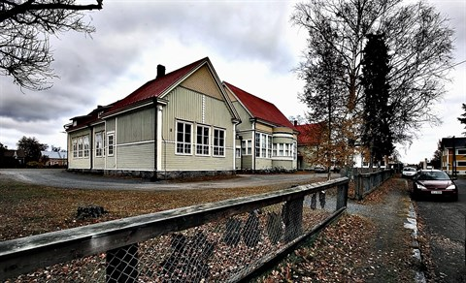
Nordic art school

Slide 24
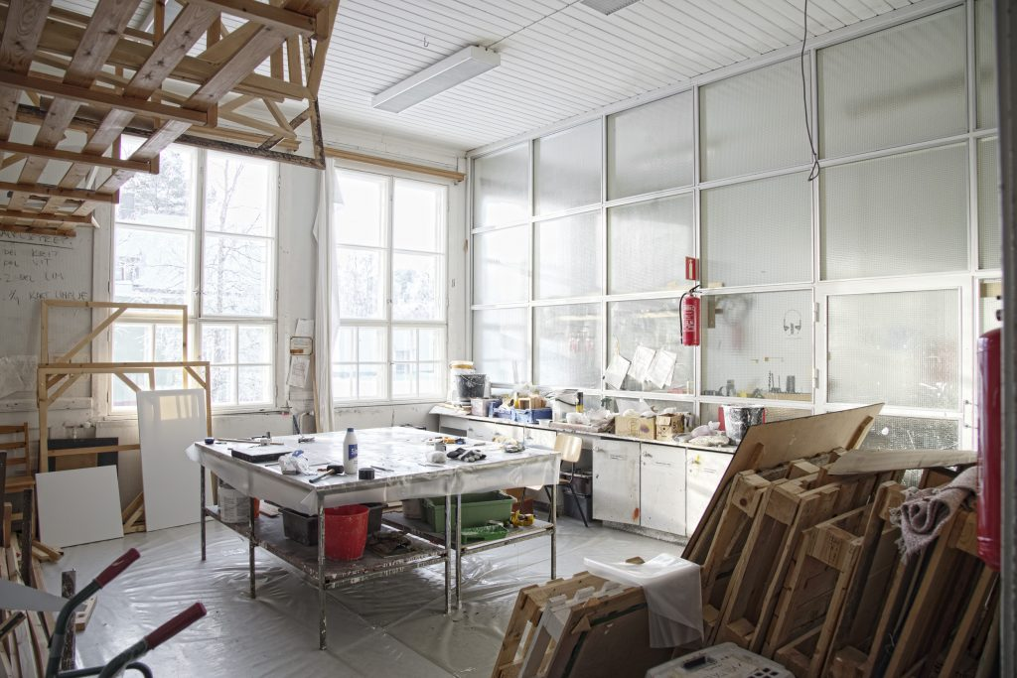

Slide 25
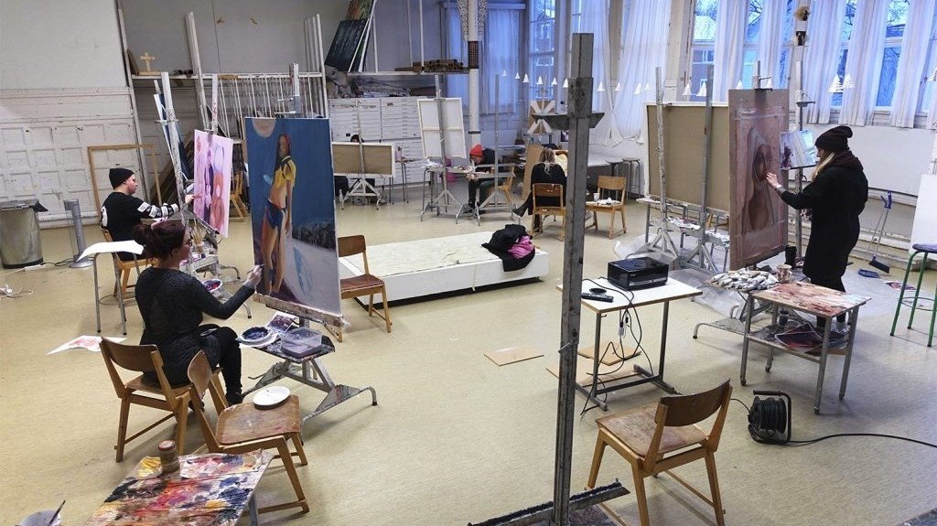

Slide 26
JÄRELDUSED

Slide 27
Mis toimib ja mis ei toimi?
Aktiivne ja entusiastlik kohalik kogukond.
Võnnu mõis pakub palju potentsiaali arendusteks.
Infrastruktuur peaaegu olematu.
Rahvastik väike ja hõre.
Kinnisvara saadavus puudub.
Suur osa piirkonnast on tühi mets.
Asukoht ebasoodne. Ei jää ühegi suurema tee peale.
Võimatu ehitada just Võnnusse midagi muud, millest Haapsalu õpilased puudust tunnevad.

Slide 28
Kus oleme 10. aasta pärast?
Tuntud kunstilinnak üle Eesti, mis võimaldab tudengitel vaimselt areneda ja oma loomingut viljeleda.
Linnakus toimub palju kunstinäitusi, mis kutsuvad kohale kunsti armastajaid.
Linnaku territooriumil võib toimuda üritusi ja kontserte, mis toovad turiste Haapsalu piirkonda.

Slide 29
Panus e. kuidas jõuda teostuseni?
Peame nägema vaeva, et leida Võnnu lähedal hooneid, kus oma projekti teostada. Hetkel sobiv koht puudub.
Peame oma projekti tegema kunstiakadeemiale ja tudengitele atraktiivseks.
Tuleb koostada kindel tegevuskava.

Slide 30
Täname tähelepanu eest!

